Slide 1
PROPUESTA DE PROYECTO
FonoTrack
Sistema integral de autogestión para
pacientes y fonoaudiólogos
Agustín Heinz
Diego Sepulveda

Slide 2



Dificultades
Problemática
principal
Agendamiento de horas
Los fonoaudiólogos con prácticas independientes enfrentan problemas administrativos como la programación de citas (frecuentemente realizada de forma manual y analógica), seguimiento y confirmación de las mismas, y visibilidad pública de su paquete de prestaciones.
Esta área de profesionales carece de acceso a herramientas digitales accesibles y unificadas para manejar su consulta.
Registro manual de fichas clínicas
Inasistencias por falta de seguimiento de sesiones

Slide 3



¿Qué es FonoTrack?
Sistema integral de autogestión para pacientes y fonoaudiólogos
AGENDAMIENTO ONLINE
FICHAS CLÍNICAS DIGITALES
Pacientes y profesionales pueden agendar, modificar y cancelar horas de forma autónoma desde cualquier dispositivo.
Acceso centralizado a fichas de evaluación, evolución y planes de tratamiento de cada paciente, priorizando la confidencialidad.
DASHBOARDS ESTADÍSTICOS
RECORDATORIOS AUTOMÁTICOS
Visualización de métricas claves para el profesional: asistencia, avance terapéutico y carga horaria en tiempo real.
Notificaciones al paciente de próximas sesiones para reducir inasistencias y mejorar la adherencia al tratamiento.

Slide 4
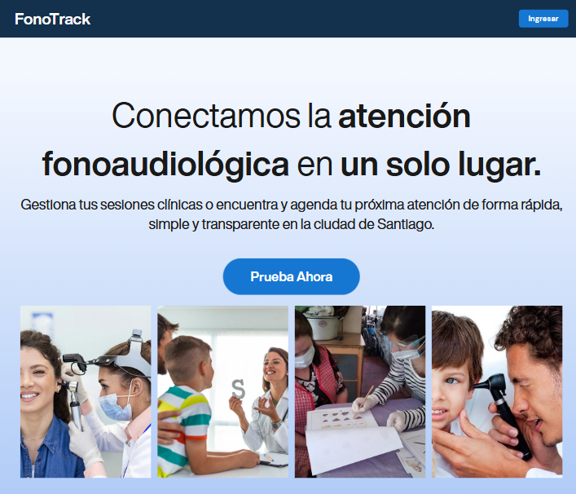
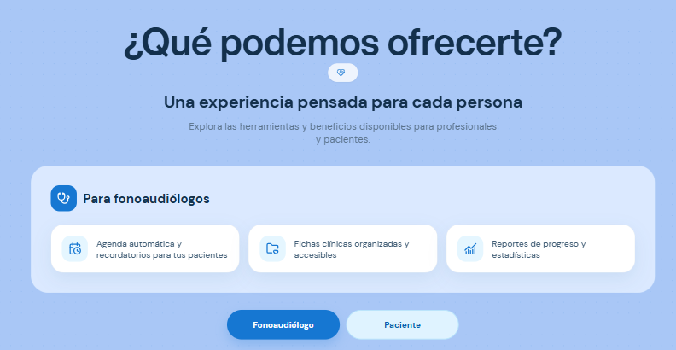
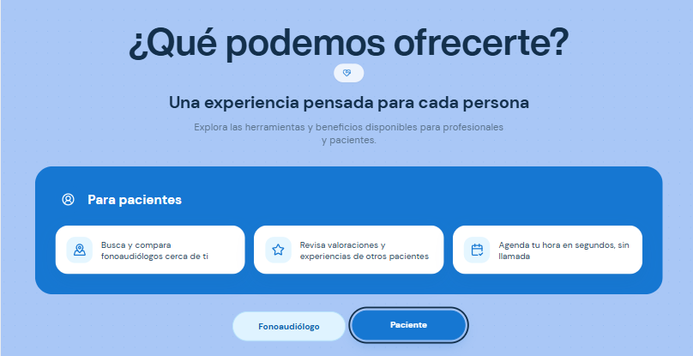

Slide 5
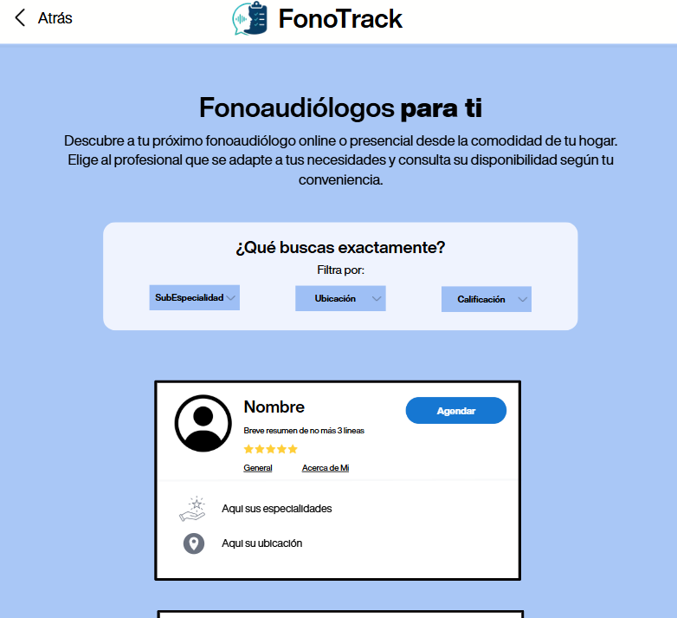
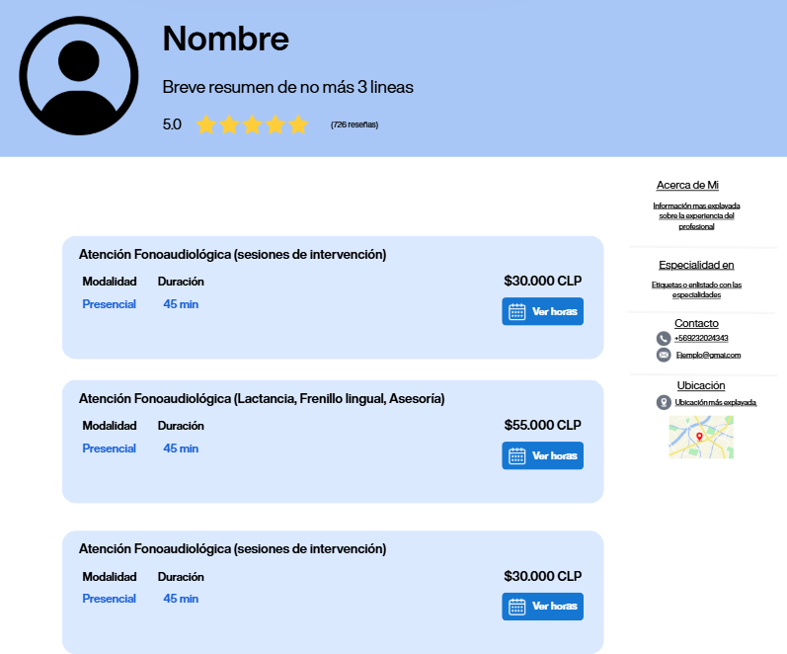
Perspectiva del paciente

Slide 6
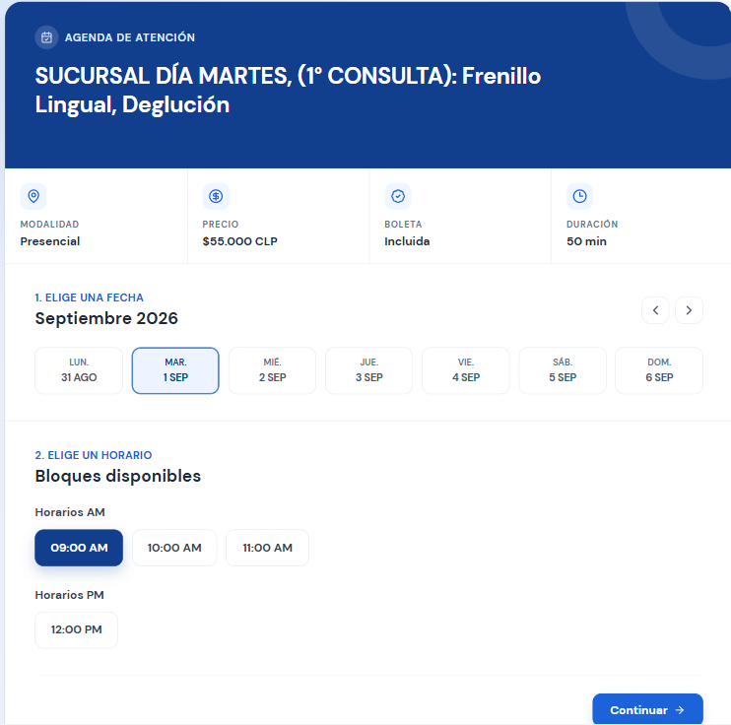
TOMA DE HORAS

Slide 7
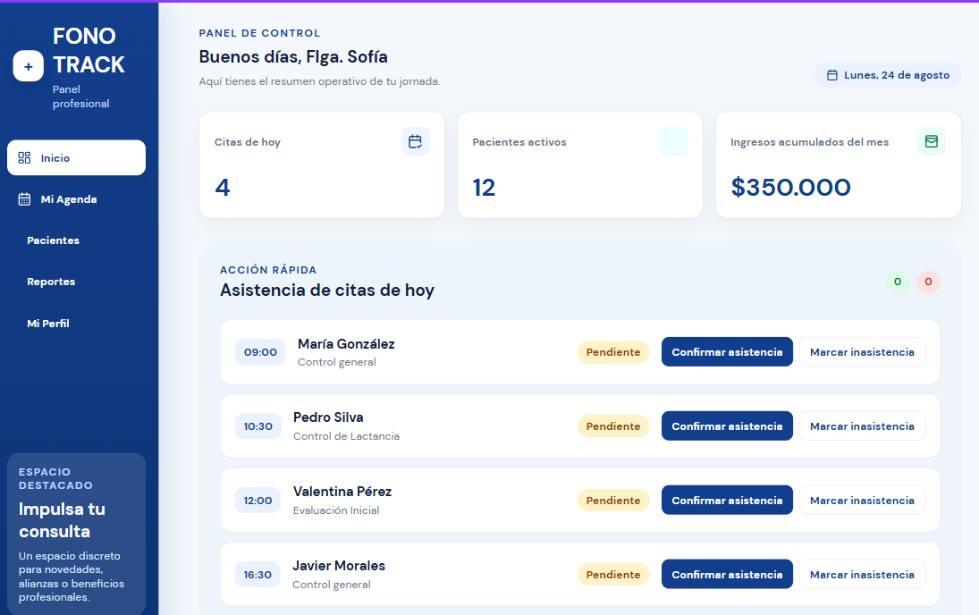
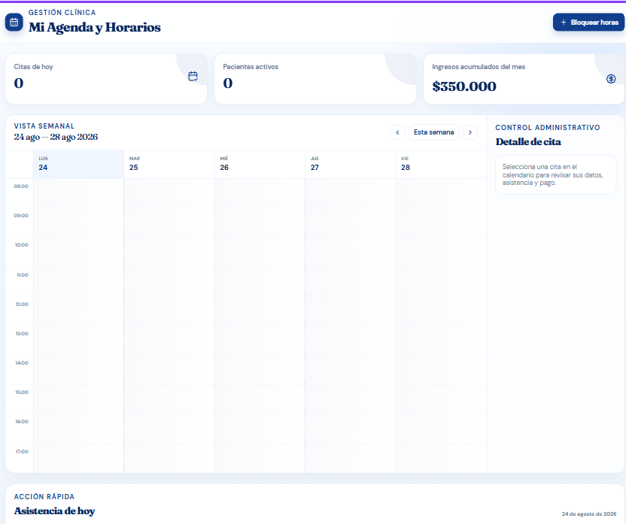
PERSPECTIVA FONOAUDIÓLOGO

Slide 8
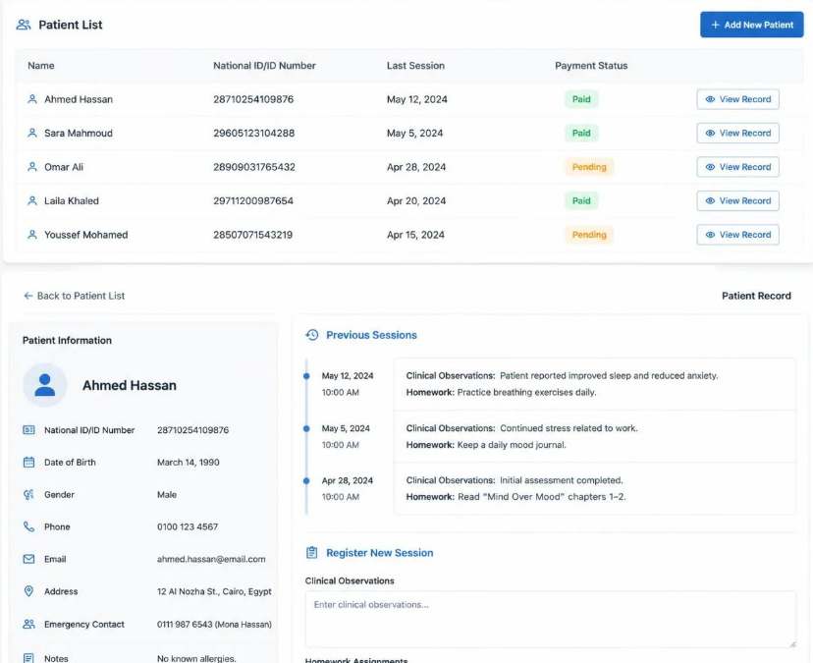
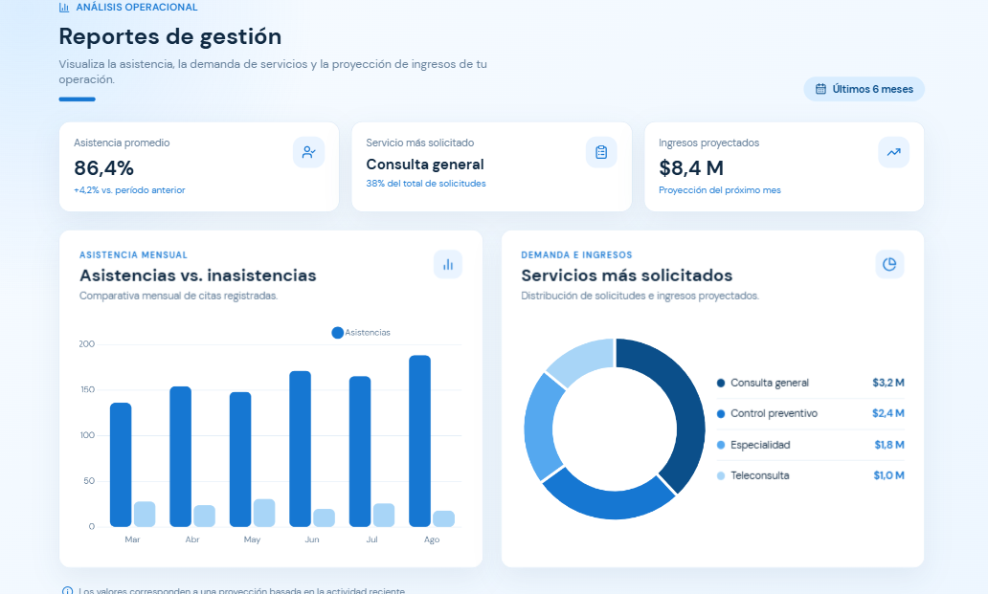
PERSPECTIVA FONOAUDIÓLOGO

Slide 9
Gracias por
su atención
Agustín Heinz
Diego Sepulveda

